Slide 1

Créer un Projet d'IA Générative
L'intelligence artificielle générative transforme radicalement notre approche de conception de produits, offrant des possibilités sans précédent pour créer, innover et résoudre des problèmes complexes.
Cette présentation vous guidera des concepts fondamentaux jusqu'à l'implémentation pratique, en vous donnant les outils nécessaires pour concevoir, développer et déployer votre propre projet d'IA générative.

Slide 2
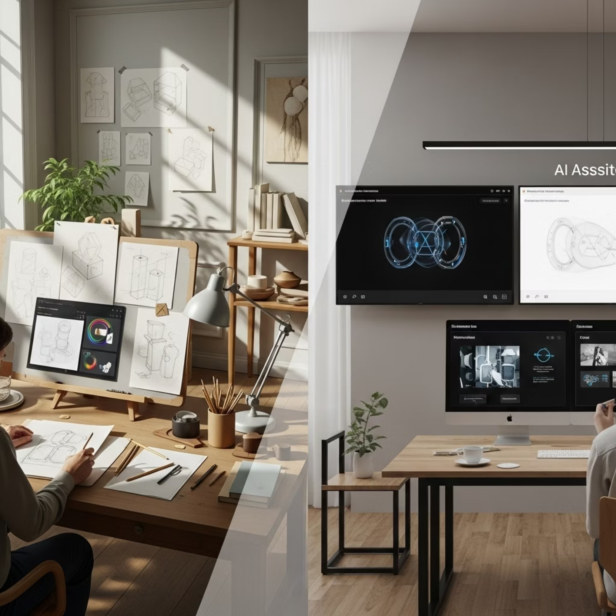
Pourquoi l'IA Générative Transforme la Production
L'IA générative révolutionne notre façon de concevoir des produits en permettant :
La création automatisée de contenu textuel, visuel et audio
L'augmentation des capacités humaines plutôt que leur remplacement
L'exploration d'idées à une échelle inimaginable auparavant
La personnalisation massive adaptée à chaque utilisateur
Cette technologie ouvre une nouvelle ère où la créativité assistée par l'IA permet de surmonter les limites traditionnelles de la production.

Slide 3










Les Composants d'un Projet d'IA Générative
Back-end
Front-end
API, logique applicative et orchestration qui gèrent les requêtes, traitent les données et coordonnent les différents services.
Interface utilisateur web, mobile ou desktop qui permet aux utilisateurs d'interagir avec le système et de visualiser les résultats générés.
Moteur IA
Modèle de génération qui produit du texte, des images ou d'autres contenus en fonction des entrées reçues.
Services annexes
Authentification, monitoring, logs et autres services essentiels au bon fonctionnement de l'application.
Base de données
Stockage classique relationnel combiné à des bases de données vectorielles pour la recherche sémantique et le stockage d'embeddings.
Un projet d'IA générative réussi intègre harmonieusement ces cinq composants, chacun jouant un rôle crucial dans l'expérience utilisateur finale.

Slide 4
Les 4 Approches pour Utiliser l'IA Générative
1
2
Prompt Engineering
Fine-tuning
Maximiser les résultats sans entraîner le modèle en créant des instructions précises et contextualisées.
Adapter un modèle pré-entraîné à un domaine spécifique grâce à des données supplémentaires.
Rapide à mettre en œuvre
Améliore les performances sur des tâches spécifiques
Coût minimal
Nécessite des données d'entraînement de qualité
Nécessite expertise et créativité
Plus coûteux en ressources
3
4
Agents IA
RAG
Systèmes autonomes capables de planifier et d'exécuter plusieurs actions pour atteindre un objectif.
Retrieval-Augmented Generation : enrichir la génération avec des données récupérées dans une base de connaissances.
Résout des problèmes complexes
Améliore la précision factuelle
Peut utiliser des outils externes
Réduit les hallucinations
Architecture plus sophistiquée
Personnalise le contexte
Le choix de l'approche dépend de vos besoins spécifiques, ressources disponibles et complexité du projet.

Slide 5
Les 7 Étapes d'un Projet IA Générative
1. Cadrage stratégique
Définition précise des cas d'usage, objectifs business et KPIs pour mesurer le succès.
2. Collecte et préparation des données
Identification des sources, évaluation de la qualité et formatage des données pour l'entraînement ou la recherche.
3. Choix de l'architecture
Sélection de l'approche (Prompt, RAG, Fine-tuning, Agents) et décision entre déploiement cloud ou local.
4. Sélection du modèle
Évaluation des modèles selon les critères de coût, performance, latence et disponibilité.
5. Intégration technique
Développement du front-end, back-end, APIs et connexion avec le moteur d'IA générative.
6. Tests et évaluation
Mise en place de tests de prompts, définition de métriques et validation sur des scénarios réels.
7. Déploiement et monitoring
Configuration de la scalabilité, mise en place de la surveillance et optimisation continue du système.

Slide 6
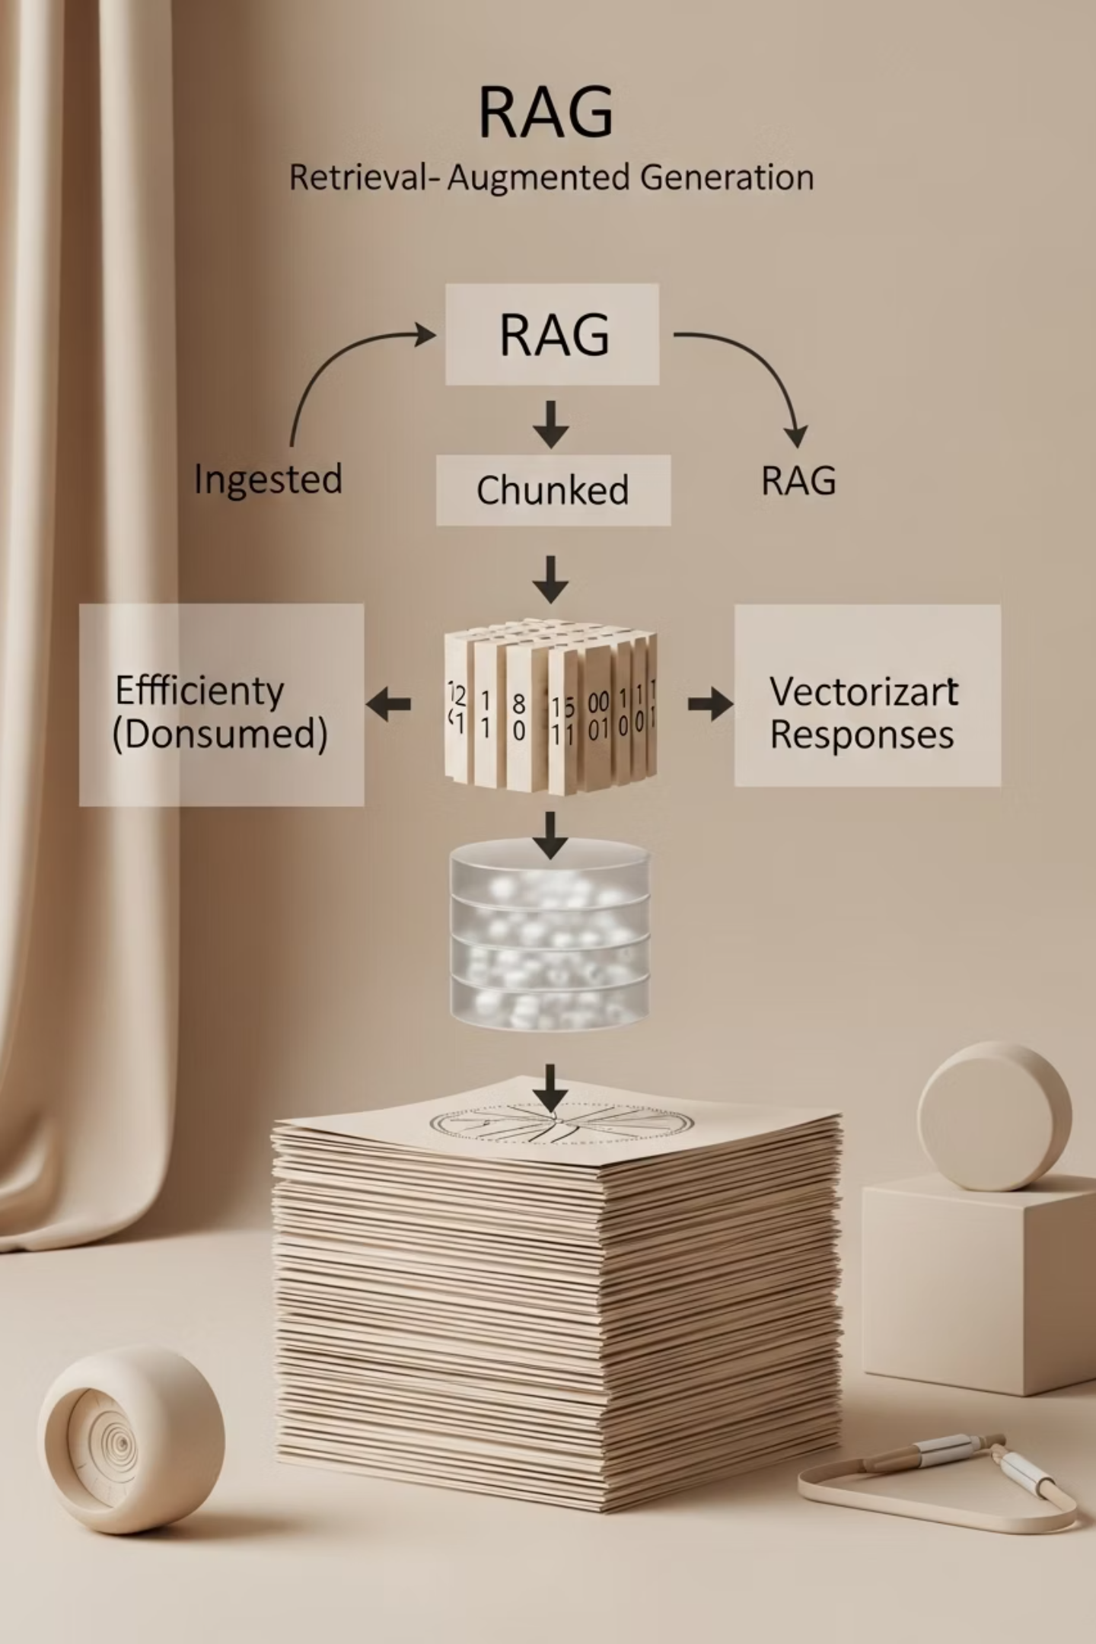





Focus sur le RAG : 5 Étapes Clés
Le Retrieval-Augmented Generation (RAG) est une approche puissante qui combine recherche et génération pour améliorer la précision et la pertinence des réponses.
Ingestion
Collecte et préparation des documents provenant de diverses sources.
Découpage (Chunking)
Division des documents en segments de taille optimale pour la vectorisation.
Vectorisation
Transformation des segments textuels en embeddings numériques représentant leur sémantique.
Stockage & Recherche
Indexation dans une base vectorielle permettant des requêtes par similarité sémantique.
Génération
Composition d'un prompt enrichi combinant la question et le contexte pertinent récupéré.

Slide 7

Boîte à Outils pour Projets d'IA Générative
Front-end
React, Next.js, Streamlit, Gradio
Back-end
FastAPI, Flask, Node.js
Moteur IA
OpenAI, Anthropic, Mistral, Llama 3, DeepSeek
Vector DB
FAISS, Pinecone, Weaviate, Milvus, Chroma
Orchestration
LangChain, LlamaIndex
Fine-tuning
Hugging Face, LoRA, QLoRA, PEFT
Monitoring
LangSmith, Arize AI, OpenTelemetry
Déploiement
Docker, Kubernetes, Cloud (AWS, GCP, Azure)
Cette boîte à outils représente les technologies les plus utilisées actuellement. Le choix dépendra de vos besoins spécifiques, de votre expertise technique et de vos contraintes budgétaires.

Slide 8


Bonnes Pratiques pour Réussir
Commencer simple
Développez un MVP fonctionnel avant d'ajouter des fonctionnalités complexes. L'approche incrémentale permet de valider rapidement les hypothèses et d'ajuster le projet.
Tester avec des données réelles
Les tests en conditions réelles révèlent des problèmes invisibles dans les environnements contrôlés. Utilisez des données représentatives de votre cas d'usage.
Mesurer l'impact business
Au-delà des métriques techniques, évaluez l'impact concret sur vos objectifs d'affaires : satisfaction client, réduction des coûts, augmentation des revenus.
Anticiper la maintenance
Prévoyez dès le départ les ressources nécessaires pour la maintenance, les mises à jour des modèles et la scalabilité future du système.
Attention : La réussite d'un projet d'IA générative repose autant sur l'ingénierie technique que sur la compréhension des besoins utilisateurs et des objectifs business.

Slide 9
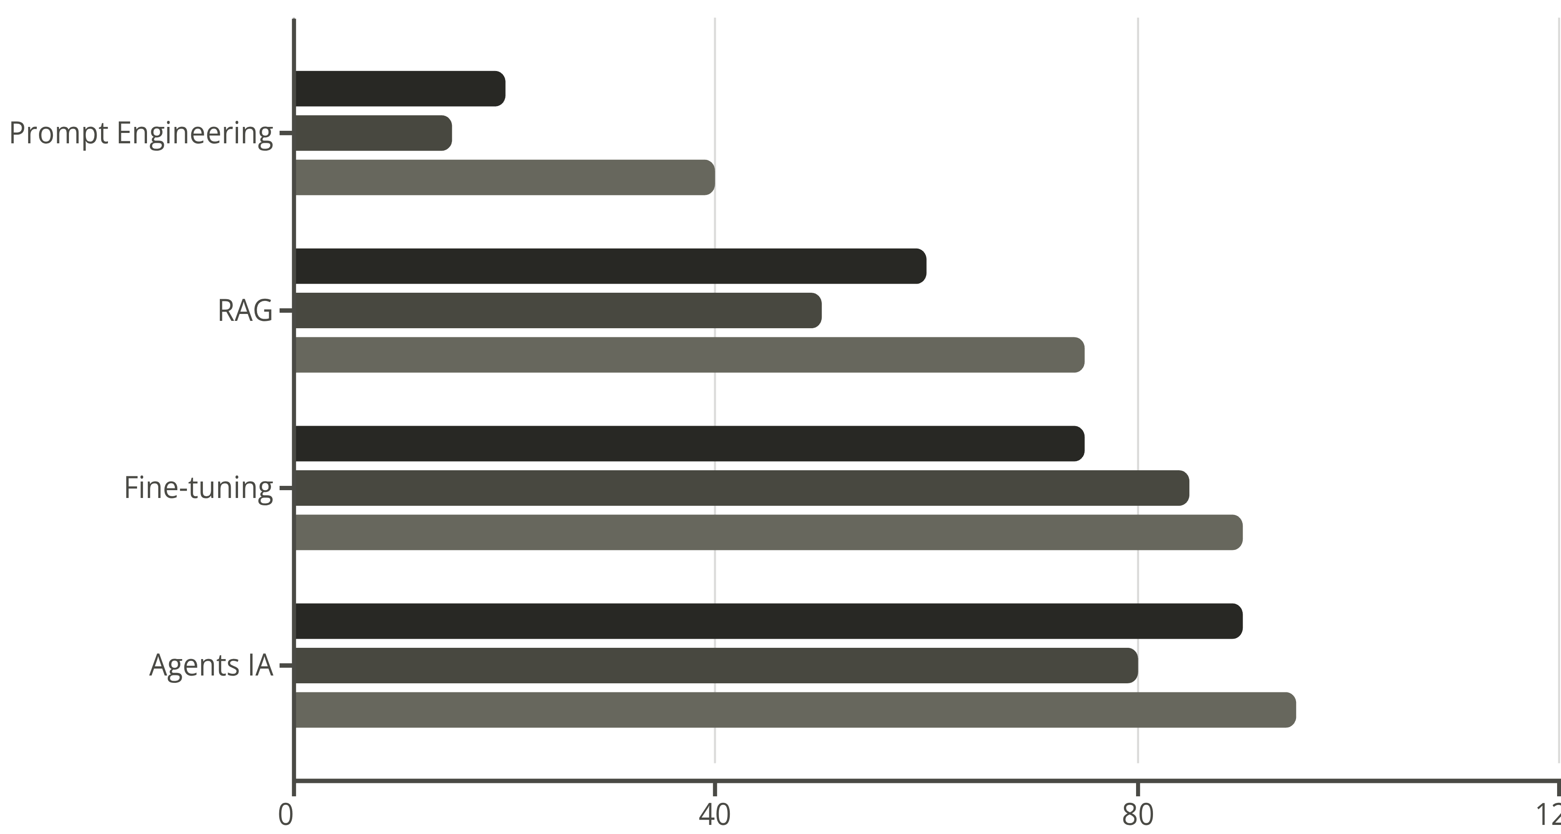
Choisir la Bonne Approche selon le Contexte
Complexité
Coût
Personnalisation
Utilisez Prompt Engineering quand :
Utilisez RAG quand :
Utilisez Fine-tuning quand :
Vous avez un budget limité
Vous avez des données propriétaires
Vous avez un domaine très spécifique
Vous débutez avec l'IA générative
La précision factuelle est cruciale
Vous disposez de nombreux exemples
Vous avez besoin d'une solution rapide
Vous voulez des réponses contextualisées
Vous visez des performances optimales
Les cas d'usage sont génériques
Vous avez besoin de réduire les hallucinations
La latence est un enjeu critique

Slide 10
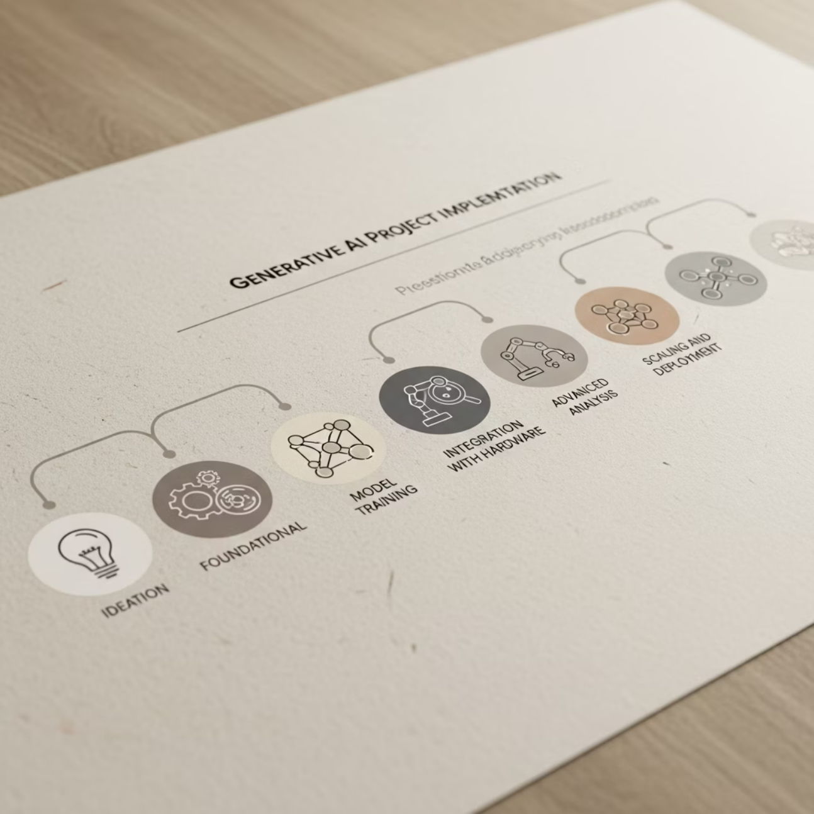
Conclusion & Prochaines Étapes
Synthèse du parcours
Nous avons exploré les composants essentiels d'un projet d'IA générative, les approches disponibles, les étapes de mise en œuvre, et les outils nécessaires pour réussir. L'IA générative offre un potentiel immense pour transformer vos produits et services, mais requiert une approche méthodique.
Par où commencer ?
Identifiez un cas d'usage à fort impact mais faible risque
Commencez par du prompt engineering pour valider le concept
Progressez vers RAG si vous avez des données propriétaires
Explorez le fine-tuning uniquement lorsque nécessaire
La clé du succès : avancer pas à pas, mesurer les résultats, et itérer continuellement.

